Slide 1
IDENTITE ET DIVERSITE
Interrogation :
Doit-on renoncer aux spécificités de sa culture pour s’intégrer dans la société?

Slide 2
SEQUENCE
L’EXIL: ENTRE DECHIREMENT ET INTEGRATION.

Slide 3
Progression de la séquence
Objet d’étude | Identité et diversité
Interrogation | Doit-on renoncer aux spécificités de sa culture pour s’intégrer dans la société ?
Séquence | L’exil : entre déchirement et intégration.
Problématique générale | Quelles sont les différentes manières de réagir face à la situation d’exil?
Séance | Capacités | Connaissances | Attitudes | Activité
Séance 1: Qu’est ce que l’exil? | Analyser les enjeux de la présentation de l’autre dans une image. | Champ linguistique : lexique du comportement, des valeurs | Exprimer les singularités de son héritage culturel dans le respect de l’autre et de sa culture. | Analyser une photographie
Séance 2 Entre Afrique et Occident: l’histoire de salie | Situer les œuvres du genre biographique dans leur contexte historique et sociologique | Champ littéraire : littérature (roman) en rapport avec le déracinement |  | Confronter la perception différente qu’ont les deux personnages de l’Occident en complétant le tableau Compléter un schéma illustrant la complexité de l’appartenance à deux cultures.
Evaluation | Prendre position dans un argumentaire sur la difficulté ou non de concilier l’appartenance à deux cultures.

Slide 4
Séance 3 :Dénonciation de l’assimilation | . Analyser les modalités et les enjeux de la présentation de l’autre dans un écrit et dans une image. . Comprendre comment une œuvre met en tension les expériences individuelles et les questions collectives | Champ littéraire: Période: XXème siècle - Poésie en rapport avec la colonisation - B.D en rapport avec un récit de voyage Champ linguistique: Lexique du comportement, du jugement et des valeurs - Modalisation du jugement, valeurs du « »je ». | S’intéresser à l’expérience d’autrui comme élément de l’expérience universelle. | - Lire Le poème, la biographie de DAMAS. Répondre aux questions. - Lire les planches de la BD: répondre aux questions
Séance 4: Chanson « L’exil » interprétée par Ralph Tamar | *Analyser les modalités et les enjeux de la présentation de l’autre dans un écrit et une image. * Comprendre comment une œuvre met en tension les expériences individuelles et les questions collectives. | Champ littéraire: -Période XXème siècle. Champ linguistique: Lexique: individuel/collectif/singulier Histoire des arts: * Période XXème siècle Thématique: « Arts, sociétés, cultures » | Etre sensible aux échos et aux interférences entre soi et les autres. S’intéresser à l’expérience d’autrui comme élément de l’expérience universelle. | Regarder le clip de la chanson. - Analyser les paroles. Répondre aux questions mettant en parallèle les images et les paroles de la chanson
Séance 5: Evaluation sommative

Slide 5
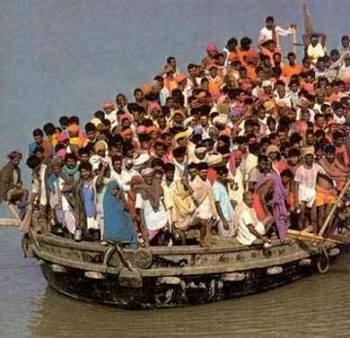
Séance 1: Qu’est ce que l’exil?
1-De quel type de pays partent-ils?
2- Que recherchent-ils?
3-Où pensent-ils trouver, concrétiser, réaliser leur rêve?
4- Dans quelles conditions voyagent-ils?
Sources: site : bruz.solidarite.free.fr

Slide 6
Séance 2
Entre Afrique et Occident: l’histoire de Salie
Problématique:
Peut-on concilier l’appartenance à deux cultures?

Slide 7
Le Ventre de l’Atlantique, publié en 2003, est le premier roman de Fatou Diome.
Comme son héroïne, Salie, l’auteure est née (en 1968) sur la petite île de Niodor au Sud-ouest du Sénégal et a été élevée par sa grand-mère. A 22 ans, elle part s’installer en France et poursuit des études.
Salie notre narratrice installée en France a quitté son frère Madické resté au Sénégal et dont le rêve est de quitter son île natale pour vivre sa passion du football. Il presse sa sœur de l’aider à venir en Europe. Salie tente de lui faire comprendre que les récits triomphants faits par les immigrés embellissent souvent la réalité. Elle évoque la complexité de la situation de celui qui est partagé entre deux pays.
Pour Madické, vivre dans un pays développé représentait en soi un avantage démesuré que j’avais par rapport à lui, lui qui profitait de sa famille et du soleil sous les tropiques. Comment aurais-je pu lui faire comprendre la solitude de l’exil, mon combat pour la survie et l’état d’alerte permanent où me gardaient mes études ? N’étais-je pas la feignante qui avait choisi l’éden1 européen et qui jouait à l’éternelle écolière à un âge où la plupart de mes camarades d’enfance cultivaient leur lopin de terre et nourrissaient leur progéniture2 ? Absente et inutile à leur quotidien, à quoi pouvais-je servir, sinon à leur transvaser, de temps en temps, un peu de ce nectar qu’ils supposaient étancher ma soif en France ? Le sang oublie souvent son devoir, mais jamais son droit. Il me dictait sa loi. Ayant choisi un chemin complètement étranger aux miens, je m’acharnais à tenter de leur en prouver la validité. Il me fallait « réussir » afin d’assumer la fonction assignée à tout enfant de chez nous : servir de sécurité sociale aux siens. Cette obligation d’assistance est le plus gros fardeau que traînent les émigrés. Mais étant donné que notre plus grande quête demeure l’amour et la reconnaissance de ceux que nous avons quittés, le moindre de leur caprice devient un ordre.
1.Eden : paradis
2 Progéniture : enfants.
Chez moi ? Chez l’autre ? Etre hybride, l’Afrique et l’Europe se demandent, perplexes, quel bout de moi leur appartient. Je suis l’enfant présenté au sabre du roi Salomon1 pour le juste partage. Exilée en permanence, je passe mes nuits à souder les rails qui mènent à l’identité. L’écriture est la cire chaude que je coule ente les sillons creusés par les bâtisseurs de cloisons des deux bords. Je suis cette chéloïde2 qui pousse là où les hommes, en traçant leurs frontières, ont blessés la terre de Dieu […]. Le premier qui a dit : « Celles-ci sont mes couleurs » a transformé l’arc-en-ciel en bombe atomique, et rangé les peuples en armées. Vert, jaune, rouge ? Bleu, blanc, rouge ? Des barbelés ? Evidemment ! je préfère le mauve, cette couleur tempérée, mélange de la rouge chaleur africaine et du froid bleu européen. Qu’est ce qui fait la beauté du mauve ? le bleu ou le rouge ? Et puis, à quoi sert-il de s’en enquérir si le mauve vous va bien ?
Je cherche mon pays là où on apprécie l’être, sans dissocier ses multiples strates. Je cherche mon pays là où s’estompe la fragmentation identitaire. Je cherche mon pays là où les bras de l’Atlantique fusionnent pour donner l’encre mauve qui dit l‘incandescence et la douceur, la brûlure d’exister et la joie de vivre.
1.Roi Salomon : roi réputé pour sa sagesse de ses jugements. La Bible raconte la dispute entre deux femmes qui se disaient toutes deux mères d’un enfant. Pour régler le désaccord, Salomon réclama une épée et ordonna de couper l’enfant vivant en deux et d’en donner une des moitiés à chacune. L’une des femmes déclara qu’elle préférait renoncer à l’enfant plutôt que de le voir sacrifié. Salomon reconnut la vraie mère en elle, et lui fit remettre le nourrisson.
2.Chéloïde : cicatrice qui s’élargit.
Extraits du Ventre de l’Atlantique de Fatou Diome , tiré du manuel Nathan technique Tbac pro.

Slide 8
Pour Madické, vivre dans un pays développé représentait en soi un avantage démesuré que j’avais par rapport à lui, lui qui profitait de sa famille et du soleil sous les tropiques. Comment aurais-je pu lui faire comprendre la solitude de l’exil, mon combat pour la survie et l’état d’alerte permanent où me gardaient mes études ? N’étais-je pas la feignante qui avait choisi l’éden1 européen et qui jouait à l’éternelle écolière à un âge où la plupart de mes camarades d’enfance cultivaient leur lopin de terre et nourrissaient leur progéniture2 ? Absente et inutile à leur quotidien, à quoi pouvais-je servir, sinon à leur transvaser, de temps en temps, un peu de ce nectar qu’ils supposaient étancher ma soif en France ? Le sang oublie souvent son devoir, mais jamais son droit. Il me dictait sa loi. Ayant choisi un chemin complètement étranger aux miens, je m’acharnais à tenter de leur en prouver la validité. Il me fallait « réussir » afin d’assumer la fonction assignée à tout enfant de chez nous : servir de sécurité sociale aux siens. Cette obligation d’assistance est le plus gros fardeau que traînent les émigrés. Mais étant donné que notre plus grande quête demeure l’amour et la reconnaissance de ceux que nous avons quittés, le moindre de leur caprice devient un ordre.
1.Eden : paradis
2 Progéniture : enfants.
Montrez que Madiké et Salie perçoivent l’occident différemment en complétant le tableau suivant:
Perception de Madiké |  | Perception de Salie
Sur l’occident | Sur la vie de sa sœur | Sur l’occident | Sur sa propre vie

Slide 9
Extrait 1
Pour Madické, vivre dans un pays développé représentait en soi un avantage démesuré que j’avais par rapport à lui, lui qui profitait de sa famille et du soleil sous les tropiques. Comment aurais-je pu lui faire comprendre la solitude de l’exil, mon combat pour la survie et l’état d’alerte permanent où me gardaient mes études ? N’étais-je pas la feignante qui avait choisi l’éden1 européen et qui jouait à l’éternelle écolière à un âge où la plupart de mes camarades d’enfance cultivaient leur lopin de terre et nourrissaient leur progéniture2 ? Absente et inutile à leur quotidien, à quoi pouvais-je servir, sinon à leur transvaser, de temps en temps, un peu de ce nectar qu’ils supposaient étancher ma soif en France ? Le sang oublie souvent son devoir, mais jamais son droit. Il me dictait sa loi. Ayant choisi un chemin complètement étranger aux miens, je m’acharnais à tenter de leur en prouver la validité. Il me fallait « réussir » afin d’assumer la fonction assignée à tout enfant de chez nous : servir de sécurité sociale aux siens. Cette obligation d’assistance est le plus gros fardeau que traînent les émigrés. Mais étant donné que notre plus grande quête demeure l’amour et la reconnaissance de ceux que nous avons quittés, le moindre de leur caprice devient un ordre.
1.Eden : paradis
2 Progéniture : enfants.
1-Quel est le procédé d’écriture utilisé montrant l’incertitude de Salie sur son choix de vie?
2-Expliquez la phrase suivante: « il me fallait.. Aux siens ». Puis relevez d’autres expressions qui illustrent cette idée.
3-Comment Salie vit-elle son exil?

Slide 10
Extrait 2
Chez moi ? Chez l’autre ? Etre hybride, l’Afrique et l’Europe se demandent, perplexes, quel bout de moi leur appartient. Je suis l’enfant présenté au sabre du roi Salomon1 pour le juste partage. Exilée en permanence, je passe mes nuits à souder les rails qui mènent à l’identité. L’écriture est la cire chaude que je coule ente les sillons creusés par les bâtisseurs de cloisons des deux bords. Je suis cette chéloïde2 qui pousse là où les hommes, en traçant leurs frontières, ont blessés la terre de Dieu […]. Le premier qui a dit : « Celles-ci sont mes couleurs » a transformé l’arc-en-ciel en bombe atomique, et rangé les peuples en armées. Vert, jaune, rouge ? Bleu, blanc, rouge ? Des barbelés ? Evidemment ! je préfère le mauve, cette couleur tempérée, mélange de la rouge chaleur africaine et du froid bleu européen. Qu’est ce qui fait la beauté du mauve ? le bleu ou le rouge ? Et puis, à quoi sert-il de s’en enquérir si le mauve vous va bien ? [..]
Je cherche mon pays là où on apprécie l’être, sans dissocier ses multiples strates. Je cherche mon pays là où s’estompe la fragmentation identitaire. Je cherche mon pays là où les bras de l’Atlantique fusionnent pour donner l’encre mauve qui dit l‘incandescence et la douceur, la brûlure d’exister et la joie de vivre.
1.Roi Salomon : roi réputé pour sa sagesse de ses jugements. La Bible raconte la dispute entre deux femmes qui se disaient toutes deux mères d’un enfant. Pour régler le désaccord, Salomon réclama une épée et ordonna de couper l’enfant vivant en deux et d’en donner une des moitiés à chacune. L’une des femmes déclara qu’elle préférait renoncer à l’enfant plutôt que de le voir sacrifié. Salomon reconnut la vraie mère en elle, et lui fit remettre le nourrisson.
2.Chéloïde : cicatrice qui s’élargit.
Complétez le schéma à l’aide du texte et des questions suivantes :
Quel parallèle pouvez vous faire entre l’histoire du roi Salomon et celle de Salie?
Relevez le champ lexical de la fracture.
Quelle solution va-t-elle adopter pour dépasser sa douleur?
Quel procédé d’écriture utilise-t-elle pour mettre en valeur sa double identité?

Slide 11


Mère n°1
Mère n°2
…………………….
…………………..
Enfant
………………………
Lexique montrant le mélange des 2 cultures
………………………………………………………….
………………………………………………………….
………………………………………………………….
………………………………………………………….

Slide 12
Evaluation
Pensez-vous que l’on peut concilier l’appartenance à 2 cultures?
En vous appuyant sur l’exemple de Salie ou autre exemple, vous rédigerez un texte d’environ 30 lignes montrant votre prise de position.

Slide 13
Séance 3
Dénonciation de l’assimilation
Problématique:
Face à deux cultures: l’assimilation, une solution?

Slide 14
J’ai l’impression d’être ridicule
dans leurs souliers dans leur smoking
dans leur plastron dans leur faux-col
dans leur monocle dans leur melon […]
J’ai l’impression d’être ridicule
Dans leur salon dans leur manières
Dans leurs courbettes dans leurs multitudes besoins de singeries.
Léon-Gontran DAMAS, Pigments, 1937
Bibliograhie
Léon-Gontran Damas est un écrivain, poète et homme politique français, né le 28 mars 1912 en Guyane et décédé le 22 janvier 1978aux États-Unis. Léon-Gontran Damas était métis blanc, amérindien, noir.
Il est cofondateur du mouvement de la négritude avec Césaire et Senghor dans les années 1940. Grand amateur de jazz, il publia en 1937 Pigments, recueil de poèmes où il se révolte avec violence contre l'éducation créole qu'il voit comme une acculturation imposée. Un de ses grands thèmes est la honte de l'assimilation. Engagé dans la politique, il fut député de Guyane.
Quel est le genre de ce texte? Justifiez votre réponse.
En vous servant de la biographie, dites quelle société est rejetée par l’auteur? Pourquoi?
Comment l’écriture du texte montre-t-elle l’exaspération du poète?
Chaque strophe émet une critique précise. Quels sont les deux champs lexicaux ciblés?
En quoi ces deux éléments sont-ils des vecteurs (facteur) d’assimilation pour le poète? Quel serait le danger?

Slide 15
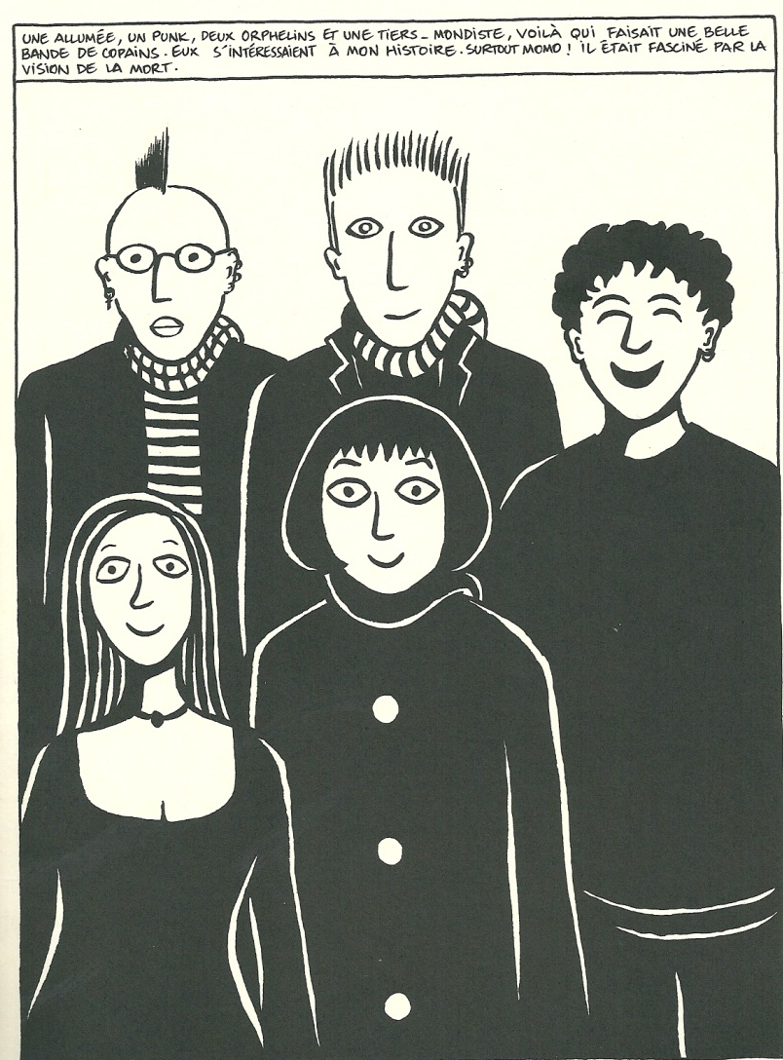
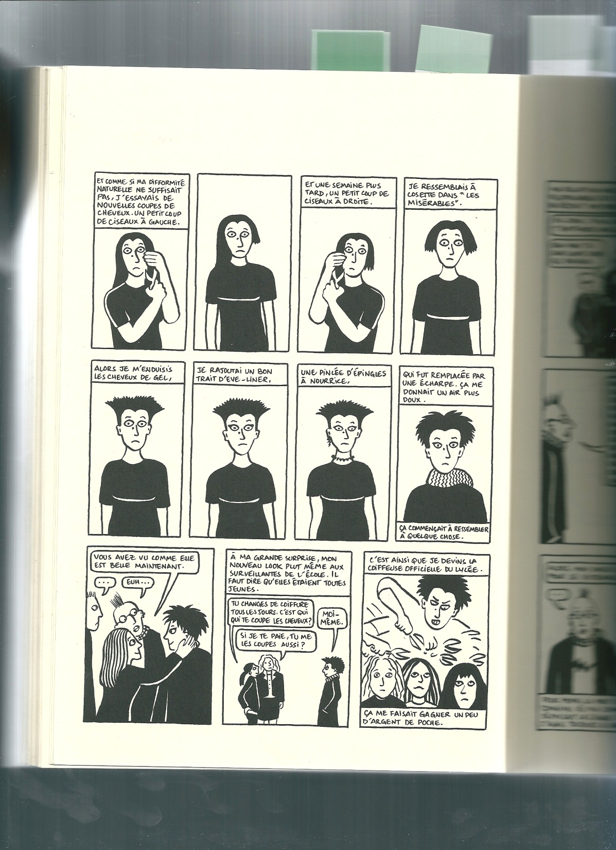

Slide 16
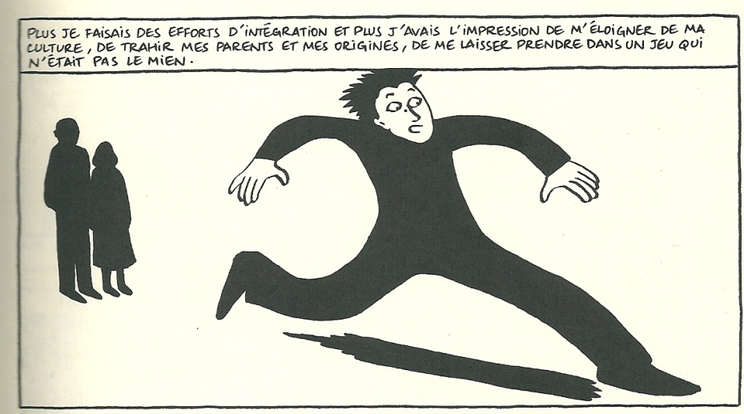
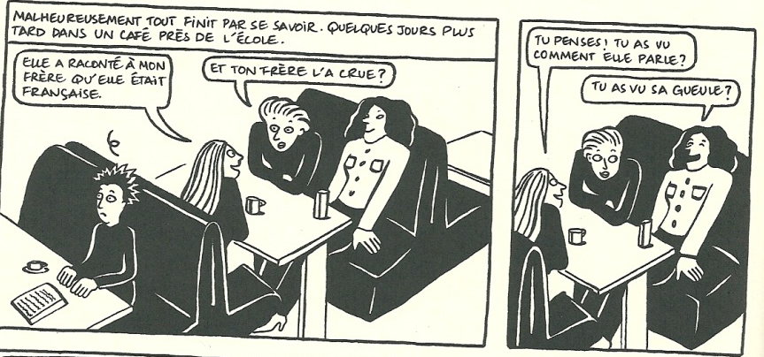
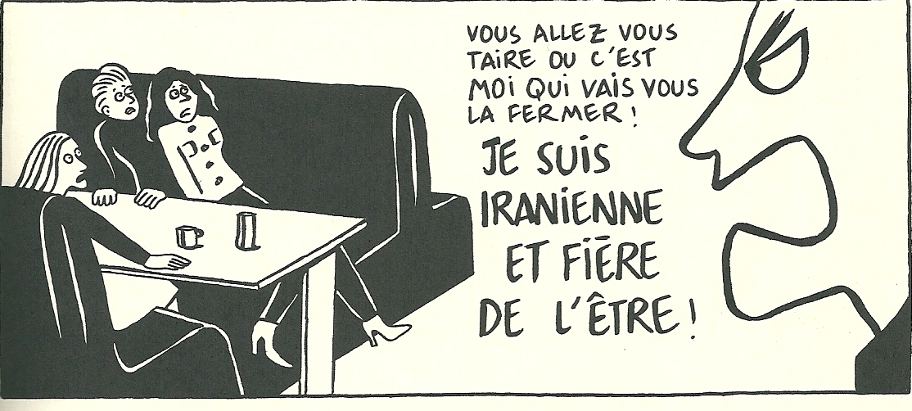
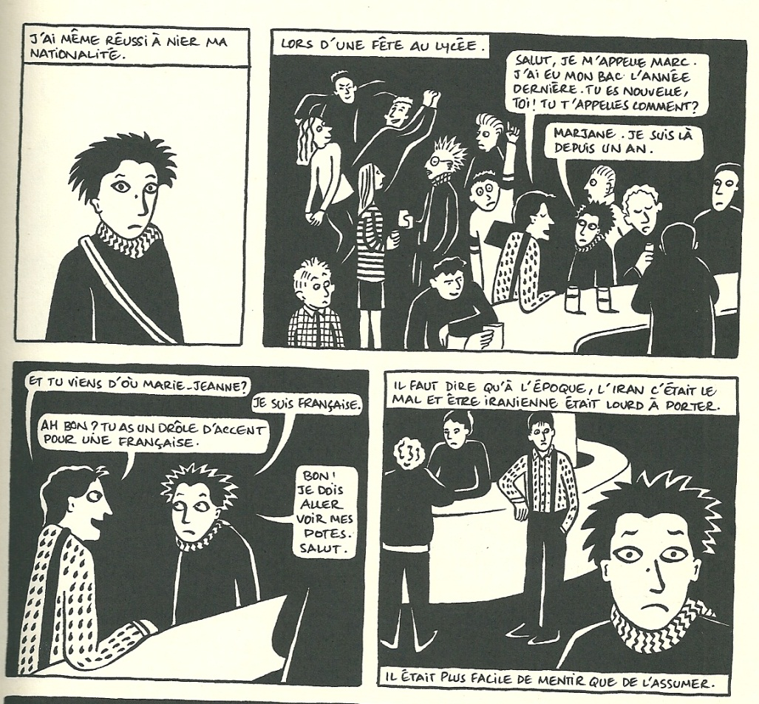
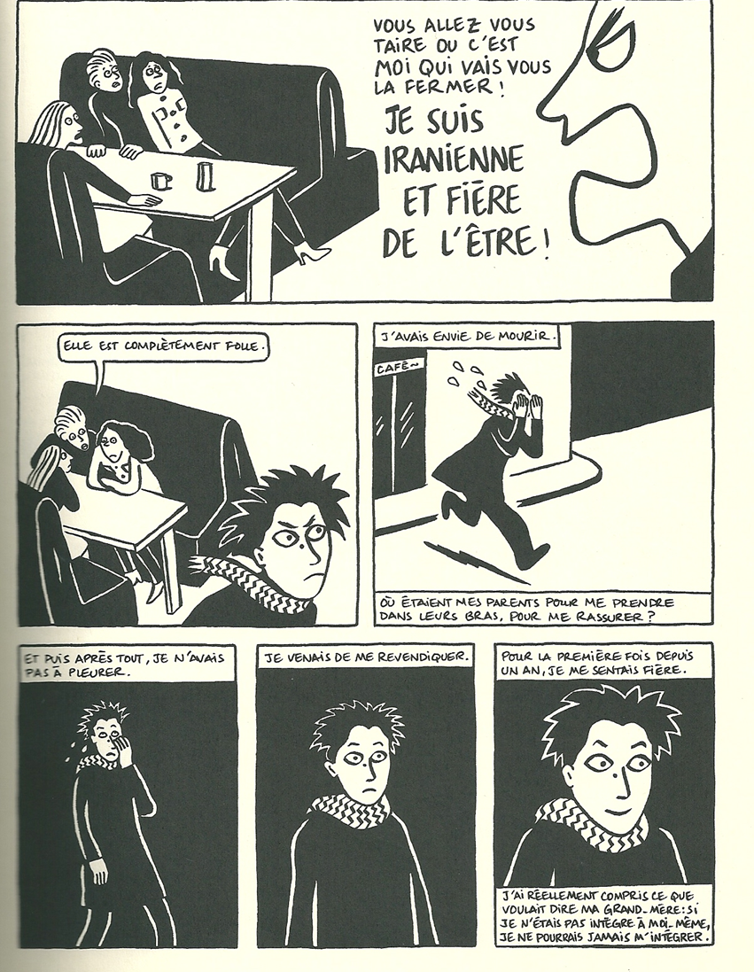

Slide 17
Décrivez le groupe d’amis fréquenté par Marjane .
Quels changements va-t-elle opérer en vue d’une meilleure intégration au sein du groupe ?
Quand va-t-elle réellement affirmer son identité ?
En vous référant à l’analyse du poème de Léon Gontran Damas peut-on parler d’assimilation de la part de Marjane ?

Slide 18
Quand va-t-elle réellement affirmer son identité ?
Ecriture
La veille de son départ , la grand-mère de Marjane lui déclara : « Reste toujours digne et intègre à toi-même » .
Si vous deviez quitter votre région natale pour vos études ou pour travailler seriez- vous prêts à suivre ce conseil ? Seriez-vous tenter de vous assimiler à votre pays d’accueil ? Pour vous assimilation rime t-elle forcément avec le reniement de son identité ?

Slide 19
Séance 5: Histoire des arts
Chanson L’exil de Ralph Tamar
J’ai si longtemps rêvé de ce pays lointain
Que j’ai réinventé ses bruits et ses parfums
Les rythmes d’aujourd’hui mêlés aux sons d’hier
Scandent ma nostalgie, réchauffent mon hiver.
Parfois île-volcan
Parfois île-fleurs
J’en connais les beautés
J’en connais les douleurs
Des contes oubliés naissent du souvenir
Entre les pleurs, on se prend à rire!

Slide 20
Refrain: Nou ja maché an tout koté
nous avons déjà visité de nombreux pays
Ni lontan nou ka vwayajé
ça fait longtemps que nous sommes sur les routes
Dépi tan-an nou ka drivé
depuis le temps que nous bourlinguons
Atchèlman nou la, nou rivé
maintenant nous sommes arrivés à bon port
Jodi jou nou ké janbé dlo-a
aujourd'hui enfin nous rentrons au bercail
Nou ja konnèt tout péyi
nous avons déjà fait le tour du monde
An vyé chanson ka di
Une chanson d’antan qui raconte
Man pa moun lot bo, man sé moun isi!
que je ne viens pas d’ailleurs mais d’ici

Slide 21
Activités
Relevez le champ lexical de l’exil.
Relevez le champ lexical de la nostalgie.
De quel lieu d’exil parle la chanson? Relevez le groupe de mots qui le prouve et expliquez votre choix.
Quelle pourrait-être la terre d’accueil? Relevez des mots justifiant votre choix.
En quoi le choix des langues utilisées dans la chanson est-il en rapport avec l’exil?
De quoi le narrateur se sent-il orphelin?
« les mots qui ont faim »: expliquez cette expression. Quel procédé d’écriture est utilisé ici?

Slide 22
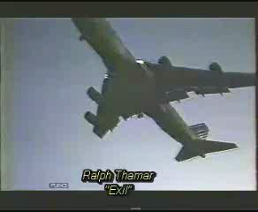
Etude du clip de la chanson « Exil »
http://www.dailymotion.com/video/x7pmpk_ralph-thamar-exil-1987_music

Slide 23
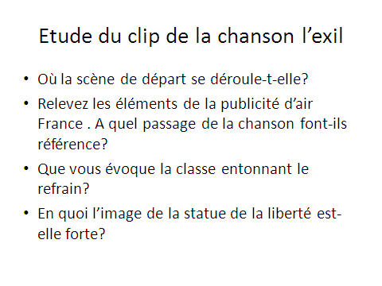

Slide 24
EVALUATION
Document 1
Lettres XXIII, le 22 juin 1984. A Nancy.
J’ai pensé à mon père ces derniers jours. Je me suis demandé si ce n’est pas l’exil qui l’a affaibli, plus que l’âge (il a soixante-dix ans, ce n’est pas si vieux). Pour la première fois de sa vie, mon père a des ennuis cardiaques. Il a toujours eu de l’asthme, je suis habituée depuis l’enfance à ses crises de suffocation, mais là, mon père est sur un lit d’hôpital le cœur malade. Je ,e peux croire que ce sera grave. Et c’est dans le pays de ma mère, la Dordogne, que mon père, patient dans son exil (il porte bien son nom : Sebbar, c’est « le patient »), se couche dans une chambre d’hôpital, isolé, sous surveillance, avec pour seul lien à sa terre ma mère qui connaît son village et sa maison natale en Algérie. Je ne sais ce que pense mon père dans ce petit hôpital près de Périgueux. Je ne le saurais pas parce que je ne demanderai rien et que mon père, s’il est un homme de patience, est aussi un homme de silence. Je ne sais pourquoi, je me suis mise à penser à quel point j’écris depuis le début du manque, un manque fondamental, et je n’ai même pas inscrit sur une bande magnétique la voix de mon père, en français et en arabe. J’écris sur le silence, une mémoire blanche, une histoire en miettes, une communauté dispersée, éclatée, divisée à jamais, j’écris sur du fragment, du vide, une terre pauvre, inculte, stérile où il faut creuser profond et loin pour mettre au jour ce qu’on aurait oublié pour toujours. J’ai peur de la mort de mon père. J’ai peur d’un tarissement, parce que je comprends aujourd’hui qu’il est ma source et ma ressource dans la langue française qui serait restée morte, simple outil d’expression, de communication, sans l’histoire paternelle, sans l’aventure croisée, amoureuse de mon père et de ma mère, de l’Algérie et de la France liées dans l’occupation, la guerre, le travail de colonisation et de libération. […] LEÏLA
Lettres parisiennes, B. Bararault, 1986

Slide 25
Document 2
Au clair de lune, à la fin des matchs diffusés à la télé, l’homme de Barbès trônait au milieu de son auditoire admiratif et déroulait sa bobine, l’une de ses épouses passant à intervalles réguliers pour servir le thé.
Alors, tonton, c’était comment là-bas, à Paris ? lançait un des jeunes.
C’était la phrase rituelle, le verbe innocent dont Dieu avait besoin pour recréer le monde sous le ciel étoilé de Niodior.
C’était comme tu ne pourras jamais l’imaginer. Comme à la télé, mais en mieux, car tu vois
tout pour de vrai. Si je te raconte réellement comment c’était, tu ne vas pas me croire. Pourtant, c’était magnifique, et le mot est faible. Même les Japonais viennent photographier tous les coins de la capitale, on dit que c’est la plus belle du monde. J’ai atterri à Paris la nuit ; on aurait dit que le bon Dieu avait donné à ces gens- là des milliards d’étoiles rouges, bleus et jaunes pour s’éclairer ; la ville brillait de partout. Depuis l’avion qui descendait, on pouvait imaginer les gens dans leurs appartements. J’habitais dans cette immense ville de Paris. Rien que leur aéroport, il est plus grand que notre village. Avant, je n’avais jamais pensé qu’une si belle ville pouvait exister. Mais là, je l’ai vue, de mes propres yeux. La tour Eiffel et l’Obélisque*, on dirait qu’ils touchent le ciel. Les Champs-Elysées, il faut une journée, au moins, pour les parcourir, tellement les boutiques de luxe, qui les jalonnent, regorgent de marchandises extraordinaires qu’on ne peut s’empêcher d’admirer. […]
Ah ! La vie, là-bas ! Une vraie vie de pacha ! Croyez-moi, ils sont très riches, là-bas. Chaque couple habite, avec ses enfants, dans un appartement luxueux, avec électricité et eau courante. Ce n’est pas comme chez nous, où quatre générations cohabitent sous le même toit. Chacun a sa voiture pour aller au travail et amener les enfants à l’école ; sa télévision, où il reçoit des chaînes du monde entier ; son frigo et son congélateur chargés de bonne nourriture. Ils ont une vie très reposante. Leurs femmes ne font plus les tâches ménagères, elles ont des machines pour laver le linge et la vaisselle. Pour nettoyer la maison, elles ont juste à parcourir avec une machine qui avale toutes les saletés, on appelle ça l’aspirateur, une aspiration et tout et part. Bizz ! Et c’est nickel ! Alors, elles passent leur temps à se faire belles.
Fatou Diome, Le Ventre de l’Atlantique, Anne Carrière, 2003
*L’Obélisque : monument offert par l’Egypte se trouvant place de la Concorde à Paris

Slide 26
EVALUATION
Compétence de lecture (10 pts)
Présentation du corpus
Présentez le corpus (nature, genre littéraire, auteur, époque, thème abordé, différences, ressemblances) en insistant sur la vision de l’exil.
Analyse et interprétation
1- En quoi ces deux documents montrent-ils un paradoxe et pourquoi?
2- Montrez la différence d’attitude entre le père et la fille en vous aidant des procédés d’écriture.
Compétences d’écriture (10 pts)
A votre avis faut-il renoncer à sa culture quand on est en exilé pour s’intégrer à la culture du pays d’accueil?

Slide 27
Séquence réalisée par mesdames Bertiner, Emmanuel-Emile, Nazir, Pandor et Montenot. du réseau de formateurs de Lettres-Histoire
Académie Martinique

